Slide 1
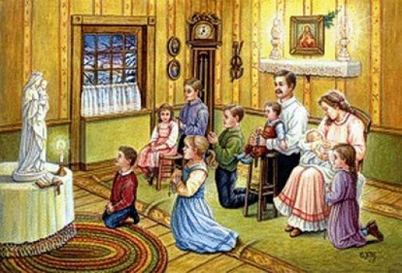
RETIRO - FAMÍLIAS DE CANÁ
orientado por Teresa Power
com a assistência do padre Marco Luís
sábado 20 de setembro 2014
seminário maior de s. paulo – almada
informações em http://umafamiliacatolica.blogs.sapo.pt
ou pelo 967317718
programa
14:15
espectáculo de magia e evangelização com Francisco Power
sábado 20 de setembro
15:00
ensinamento :
“a oração da família de caná”
09:00
acolhimento no seminário maior de s. paulo
testemunho da Família Baptista: “as 5 pedrinhas”
15:30
09:30
oração da manhã
10:00
ensinamento :
“escuta israel – o desafio da santidade”
15:50
workshops
“o lugar da mãe / do pai na vida da fé da família ”
10:45
reflexão pessoal e/ou conjugal
16:20
apresentação dos trabalhos das crianças e dos jovens
11:00
ensinamento :
“a fonte da água viva – os sacramentos da família”
lanche
17:30
terço familiar e oração de louvor
11:45
reflexão pessoal e/ou conjugal
18:00 encerramento
12:00
eucaristia
domingo 21 de setembro
10:00
missa paroquial com possibilidade de testemunhos e de consagração das famílias a Nossa Senhora.
almoço partilhado
| confissões | guarda bebés | ensinamentos e actividades especiais para crianças e para jovens |

